Slide 1

MPKS
«Mežsaimnieks»
22.11.2023

Slide 2
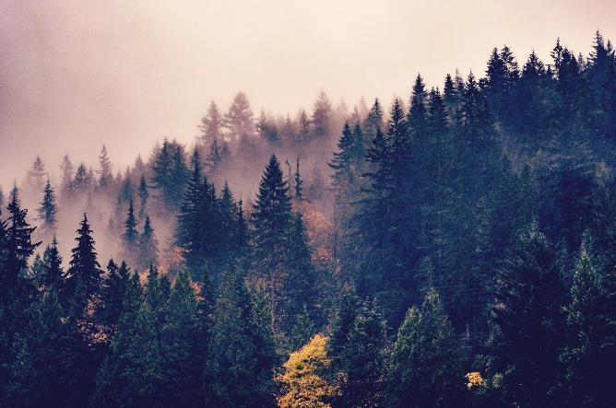

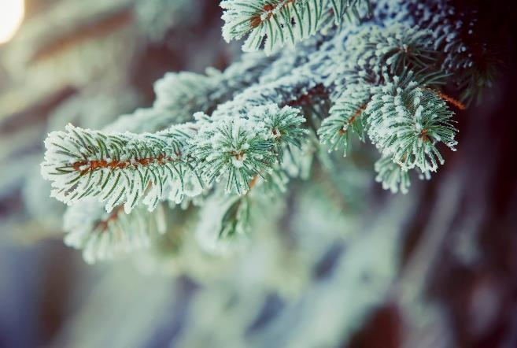
MPKS
MEŽSAIMNIECĪBAS PAKALPOJUMU KOOPERATĪVĀ SABIEDRĪBA

Slide 3
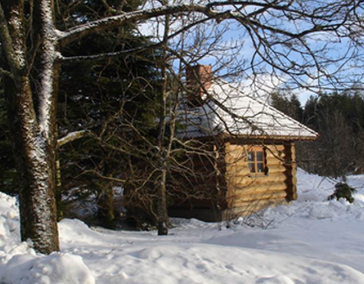
ĪSI PAR VĒSTURI un šodienu
Dibināts 2012. gadā
šobrīd
Uzdevumi
15 meža īpašnieki
Alsunga
Kurzemnieku spīts – «varam paši un varam labāk»
998 biedri (+ 5 līdz 10 jauni biedri ik mēnesi)
Apsaimniekojamā platība virs 30 tūkst. ha
Apgrozījums 2022. gadā 11,1 milj. EUR
21 darbinieks
Izglītošana un informēšana
Konsultēšana
Mežkopība!
Palīdzēt gan mazam, gan lielam meža īpašniekam
Meža vērtības palielināšana

Slide 4
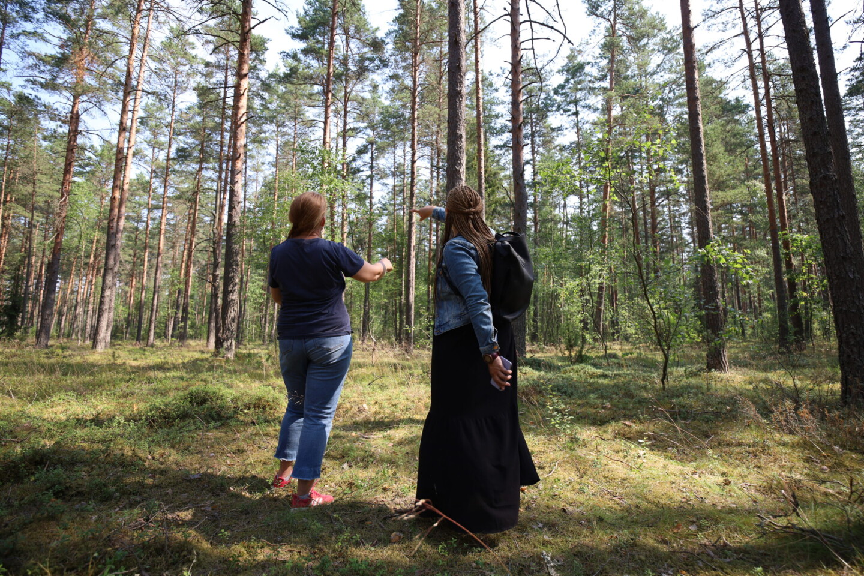
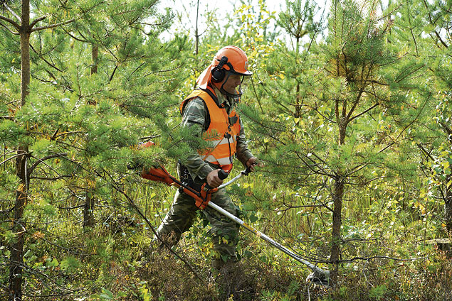
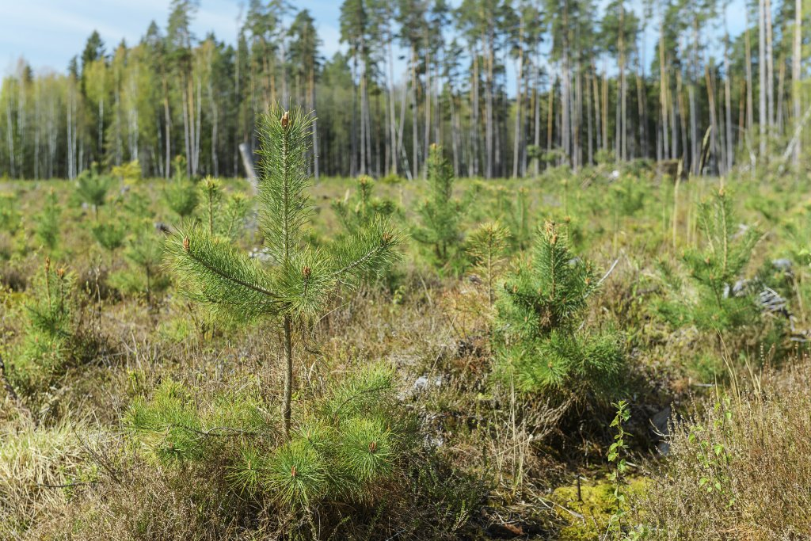
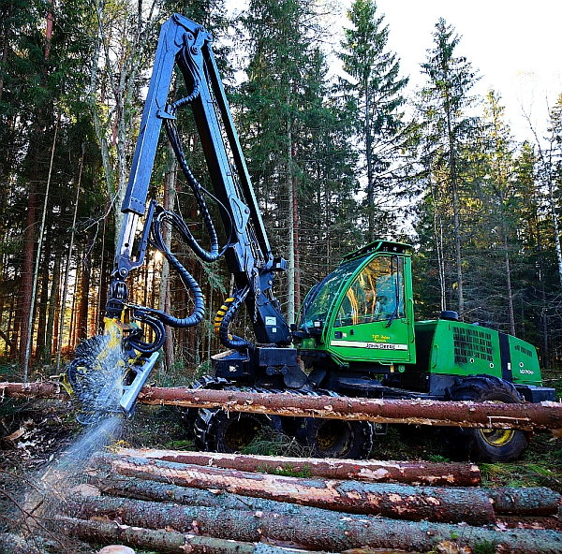
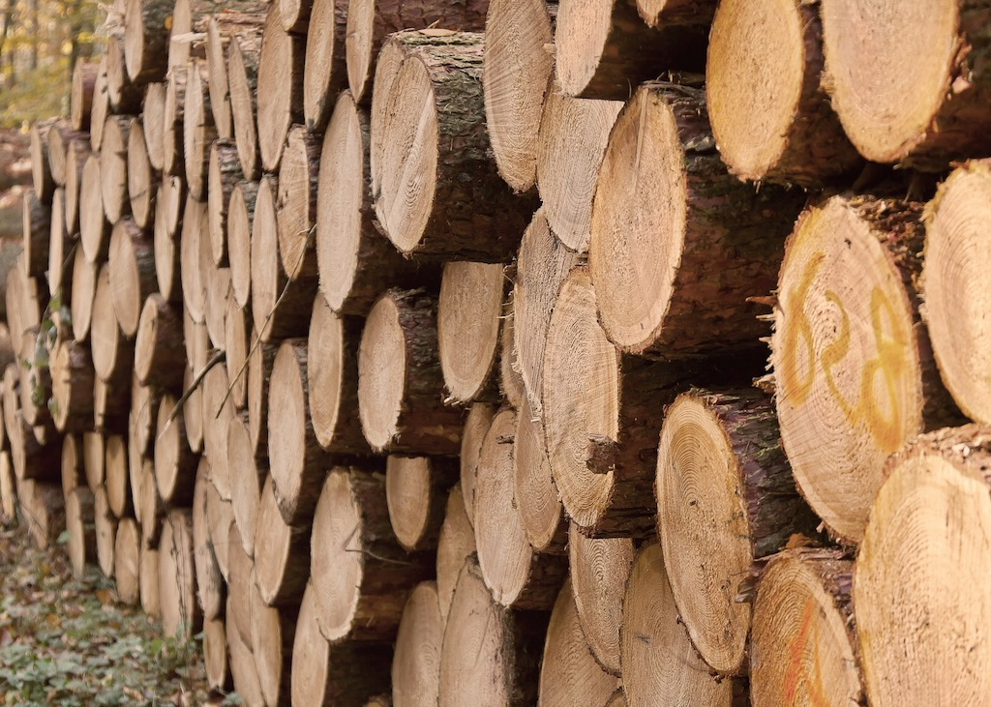
Pilna cikla apsaimniekošana
KONSULTĒŠANA
«ES» apmaksātas bezmaksas konsultācijas
MEŽKOPĪBA
~1500 ha gadā
Mums nav mārketinga nodaļas.
84% jaunu biedru iestājas pēc kaimiņu un draugu ieteikuma.
ATJAUNOŠANA
~750 tūkst. stādu gadā
MEŽIZSTRĀDE
~10 – 15 tūkstoši m3 mēnesī
TIRDZNIECĪBA
~11.1 milj. eur gadā

Slide 5
Kā MPKS mežizstrāde notiek praksē?
Kooperatīvs nepērk cirsmas par fiksētu cenu, bet gan norēķinās ar meža īpašnieku par faktiski realizēto apjomu
Līgums
Darbi
Norēķini*
Cirsmas līgums
Apaļkoku līgums
Mežizstrāde
Transportēšana
Ar pakalpojumu sniedzējiem
Ar meža īpašniekiem
vai
*iespējams avanss pirms izstrādes vai starpmaksājumi izstrādes laikā

Slide 6
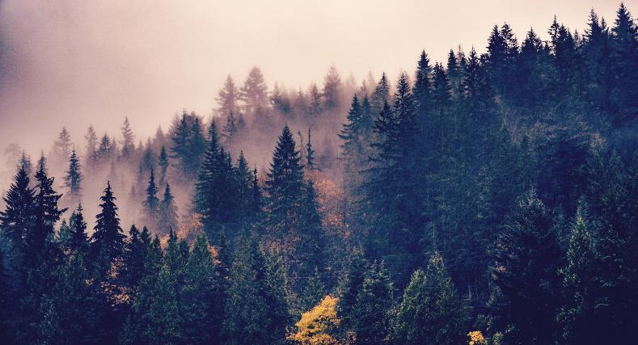
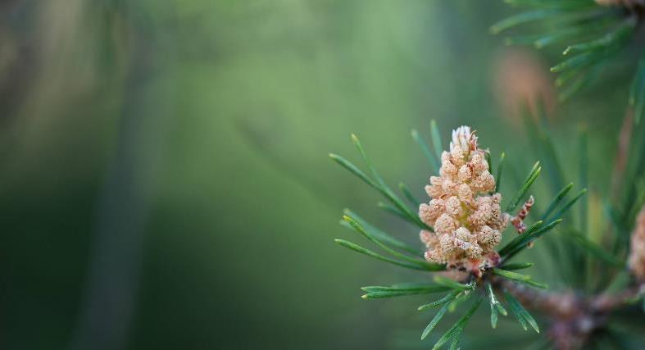
Biedru ieguvumi
Apvienojot biedru apjomu, katrs iegūst kā lielais meža īpašnieks.
Pilnīga atklātība, nekur netiek ieslēptas izmaksas (harvestera atskaite, transporta atskaite, uzmērīšanas akts)
Nenotiek spekulācijas par apjomu un netiek pelnīts uz meža īpašnieka nezināšanas rēķina.
Kooperatīvs pilnībā uzņemas atbildību par to, kas notiek cirsmā.
Debitoru apdrošināšana – drošība meža īpašniekam.
Kooperatīva atlīdzība 3,5-4.0 eur/m3.

Slide 7
Atjaunošana
Stādi ~ 750 tūkst. līdz 1 milj. gadā.
Augsnes gatavošana un stādīšana.
Pilna cikla apsaimniekošana & LVM GEO.
Jaunaudžu kopšana.
ES projekti.

Slide 8
Ar ko atšķiramies
Katrs biedrs ir kooperatīva līdzīpašnieks.
Ilgtermiņa sadarbība nevis «Izcirst un aizmirst».
Demokrātija – kooperatīvs neuzliek pienākumus. Mūsu uzdevums ir pierādīt, ka mēs varam labāk.
Darbinieki strādā Jūsu mežā tādā kvalitātē, it kā tie būtu viņu pašu meži.

Slide 9
APGROZĪJUMS biedru skaits
Nākotnes perspektīva

Slide 10
Nākotnes mērķi / iesāktie projekti
Biedru portāls un mobilā lietotne.
  Mežsaimnieciskie ieteikumi
  Cenas un statistika
  Pasūtīto darbu statuss
2. ES apmaksātas konsultācijas Jūsu mežā.
3. «Mazā tehnika» krājas kopšanas cirtēm.
4. 10 000 biedri meža kooperatīvos līdz 2030. gadam.
5. Radīt papildu pievienoto vērtību caur savu kokapstrādes ražotni

Slide 11
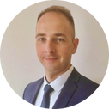
Mana personīgā pieredze
Māris Dreija
Valdes priekšsēdētājs
Mantots mežs pirms 11 gadiem.
Tajā brīdī zāģētāji stāvēja rindā, bet finanses nesakrīt ar vārdiem.
Ir svarīgi mācīties, bet mežs jāuztic profesionāļiem.
Mans princips – ko paņēmi, to atliec vietā.

Slide 12
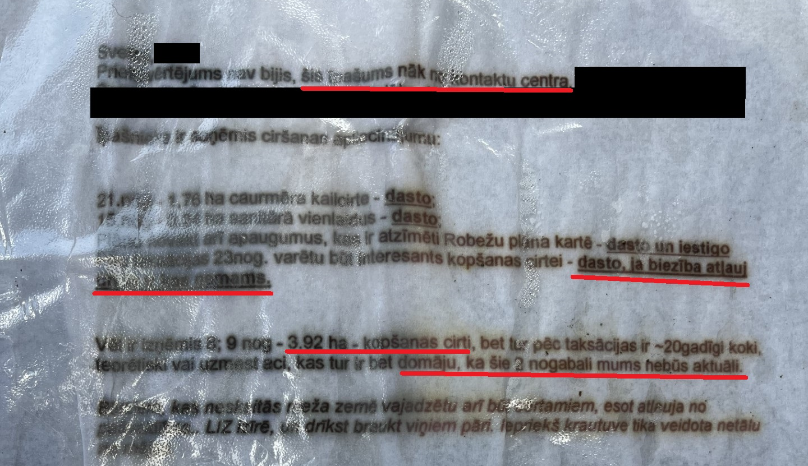
PIEREDZE ☺
Mistiskā kontaktu lādīte ☺
Nodastoja nogabalus, kur bija ciršanas apliecinājumi un visus pārējos nogabalus, kur vecums virs 60 gadiem.
«dastoja visu kas ņemams…»
Kopt mežu viņiem nebija aktuāli ☹
Mežā mētājās arī mani ciršanas apliecinājumi….

Slide 13
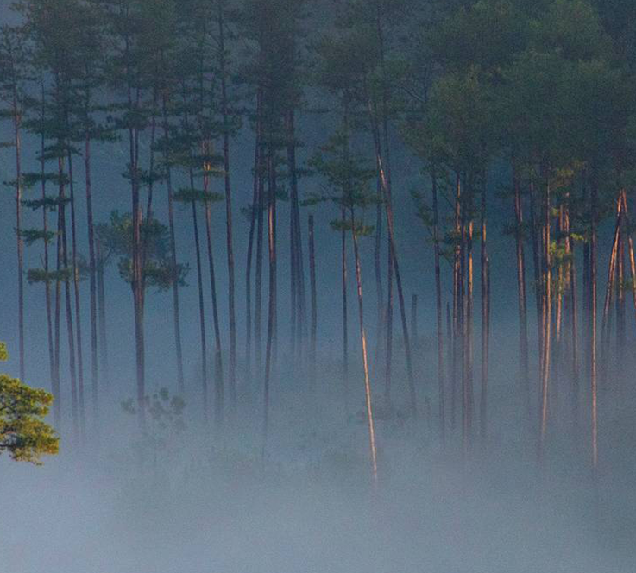
Paldies!

